Slide 1
Môi Trường Sống và Sức Khỏe Hộ Gia Đình
Nhóm 5 Phân tích dữ liệu MICS 2000-2021

Slide 2
Thông tin nghiên cứu
Chủ đề: Mối liên quan giữa điều kiện vệ sinh, nguồn nước và sức khỏe hộ gia đình
Câu hỏi nghiên cứu:
Tỷ lệ hộ tiếp cận nước sạch và nhà tiêu hợp vệ sinh
Mối liên hệ giữa nguồn nước và bệnh tiêu chảy ở trẻ
Yếu tố dự đoán khả năng có nhà tiêu hợp vệ sinh
Xu hướng thay đổi 2000-2021 và dự báo đến 2030
Nguồn dữ liệu: MICS 2000-2021, UNICEF Việt Nam
Biến phụ thuộc:
WS11: Loại nhà vệ sinh của hộ
WS1: Nguồn nước uống chính
CA1: Trẻ có bị tiêu chảy không
Biến độc lập:
HH6: Khu vực sinh sống (thành thị/nông thôn)
windex5: Mức sống kinh tế
helevel: Trình độ học vấn chủ hộ
HC2: Dân tộc chủ hộ
HH5Y: Năm tiến hành nghiên cứu

Slide 3
Tỷ lệ dữ liệu thiếu
Biến | Tỷ lệ thiếu (%)
HH1 | 0.00
HH2 | 0.00
HH6 | 0.00
WS1 | 0.00
WS11 | 0.00
helevel | 0.00
HC2 | 0.00
windex5 | 0.00
windex5r | 31.51
windex5u | 68.49
HH5Y | 0.00
Nhận xét: windex5r và windex5u có tỷ lệ thiếu cao do áp dụng cho nhóm khu vực riêng biệt

Slide 4
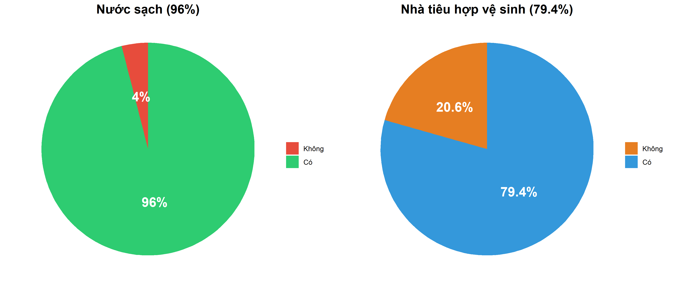
Tỷ lệ tiếp cận nước sạch và nhà tiêu

Slide 5
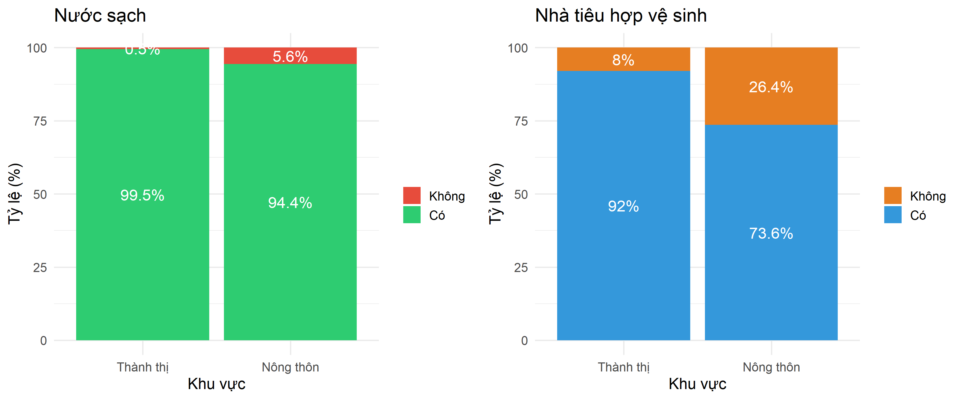
So sánh theo khu vực

Slide 6
Kiểm định Chi-squared Mối liên hệ giữa Nước sạch và Tiêu chảy
hh6_clean.safe_water | hh6_clean.any_diarrhea | Freq
0 | 0 | 190
1 | 0 | 3019
0 | 1 | 30
1 | 1 | 280
Kết quả: X-squared = 6.181, p-value = 0.0129
Kết luận: p < 0.05 → Có mối liên hệ có ý nghĩa thống kê giữa việc sử dụng nước sạch và tình trạng tiêu chảy ở trẻ em

Slide 7
Hồi quy Logistic
Biến | Hệ_số | P_value
(Intercept) | 0.3178 | 0.045300
windex5_factorNhóm_2 | 1.3596 | < 2e-16
windex5_factorNhóm_3 | 2.1294 | < 2e-16
windex5_factorNhóm_4 | 2.5807 | < 2e-16
windex5_factorGiàu nhất | 3.2778 | < 2e-16
helevel_factorTiểu học | 0.3137 | 0.000009
helevel_factorTHCS | 0.6568 | < 2e-16
helevel_factorTHPT | 0.7745 | < 2e-16
helevel_factorTrung cấp | 0.7878 | 0.000115
helevel_factorCao đẳng/Đại học | 0.8230 | < 2e-16
helevel_factorKhông biết | 0.0264 | 0.957086
HH6 | -0.1199 | 0.100921
HC2 | -0.0950 | < 2e-16
Kết luận: Mức sống và học vấn là yếu tố tích cực mạnh mẽ; khu vực và dân tộc là rào cản

Slide 8
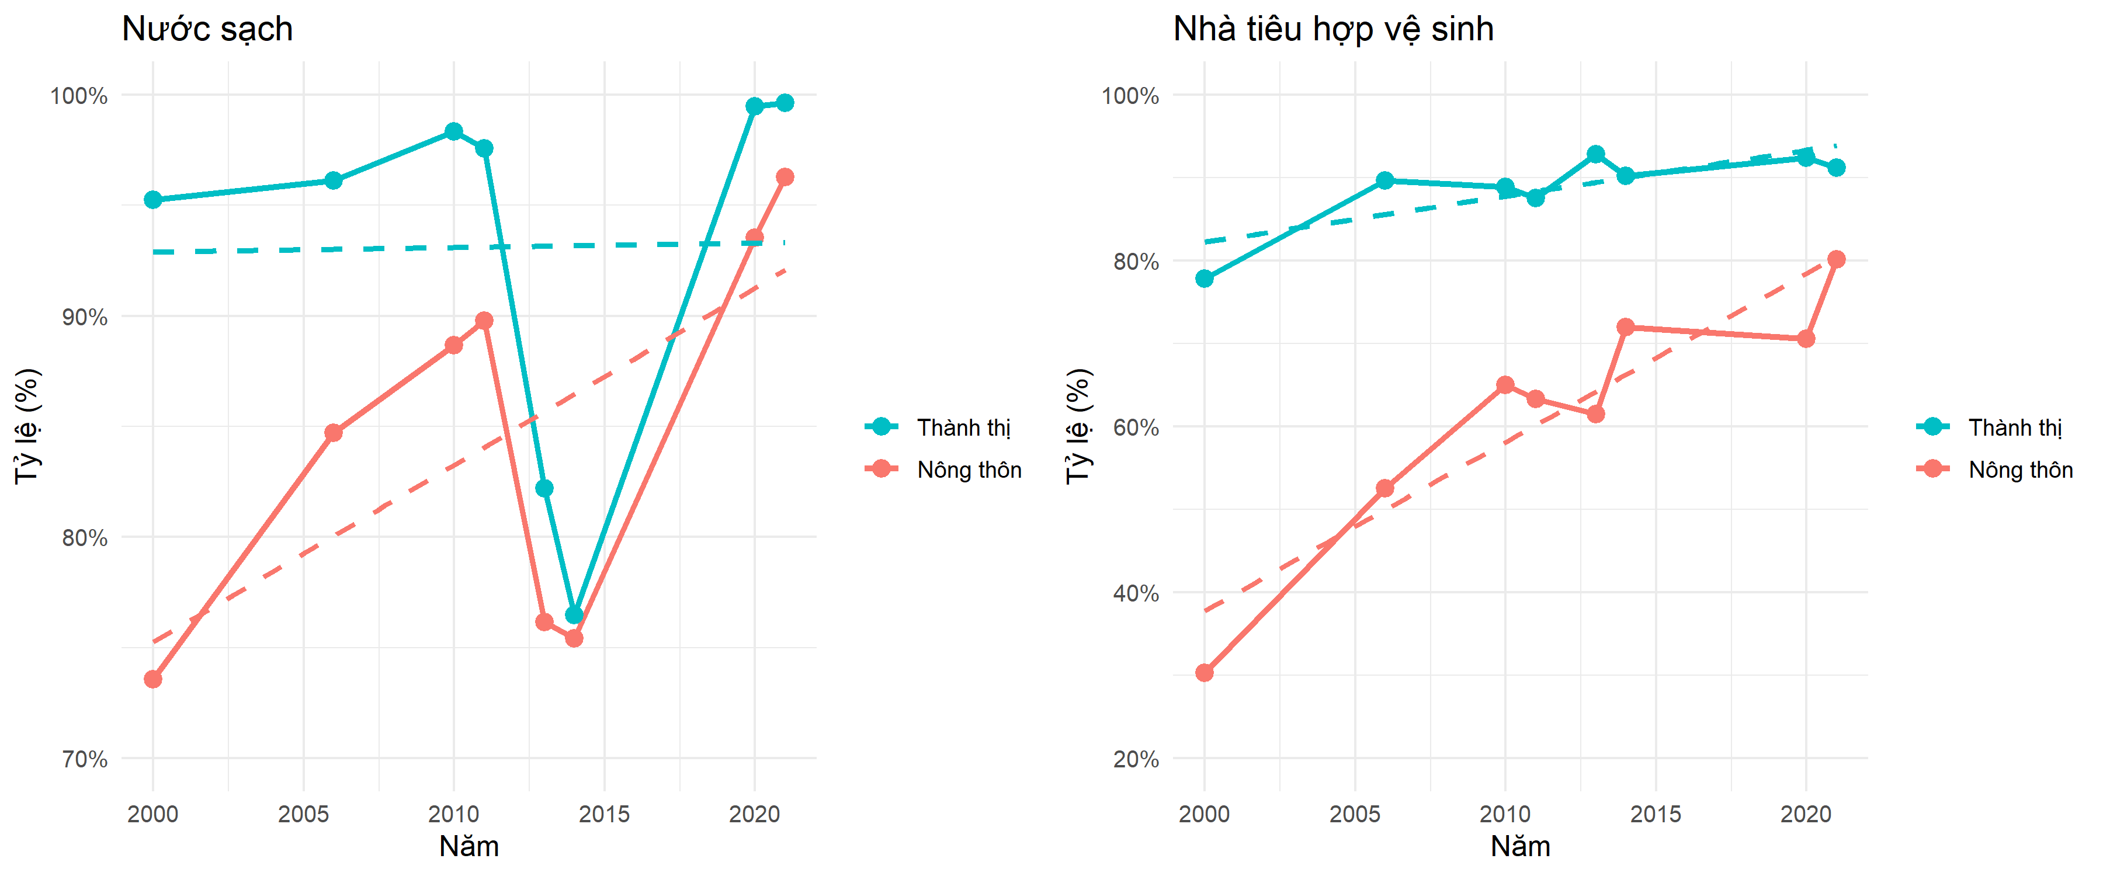
Xu hướng 2000-2021
Nhận xét: năm 2013-2014 sụt giảm đột ngột nhưng sau đó phục hồi lại lên gần 100% vào năm 2021. Lý do là vì sự thay đổi trong tiêu chí đánh giá nguồn nước sạch, không công nhận nước đóng chai phù hợp để uống.

Slide 9
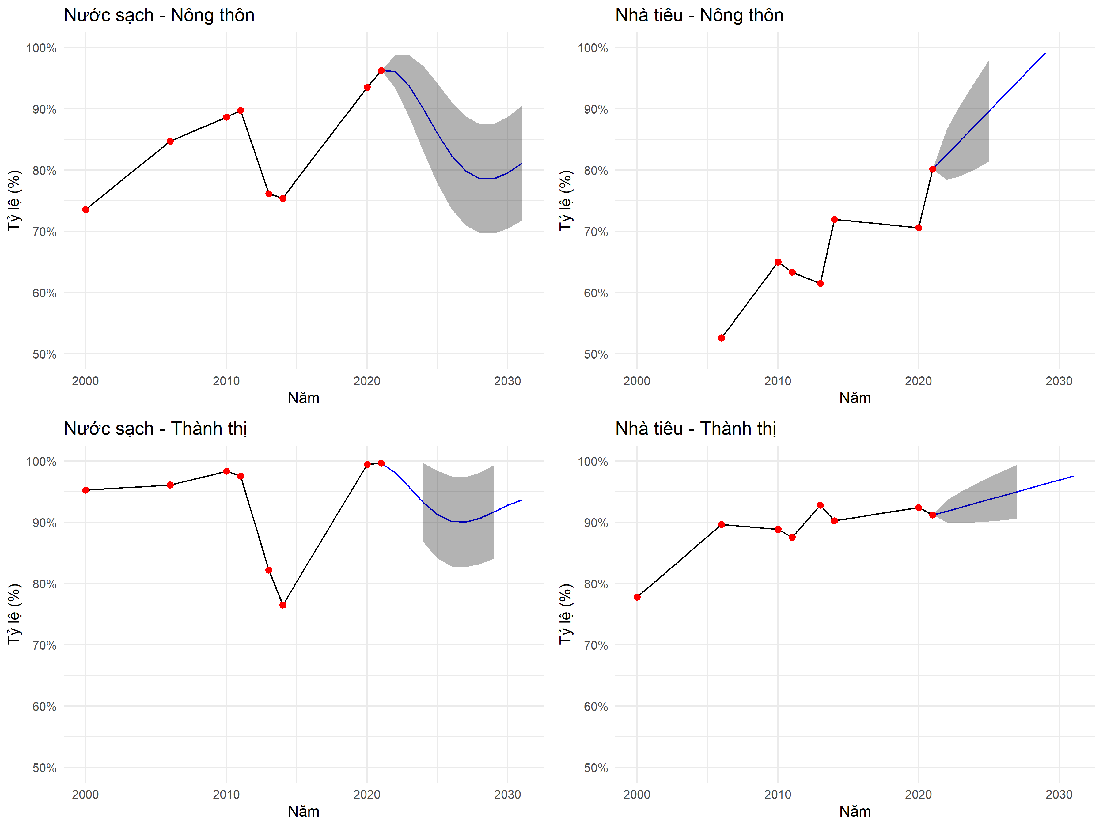
Dự báo đến 2030

Slide 10
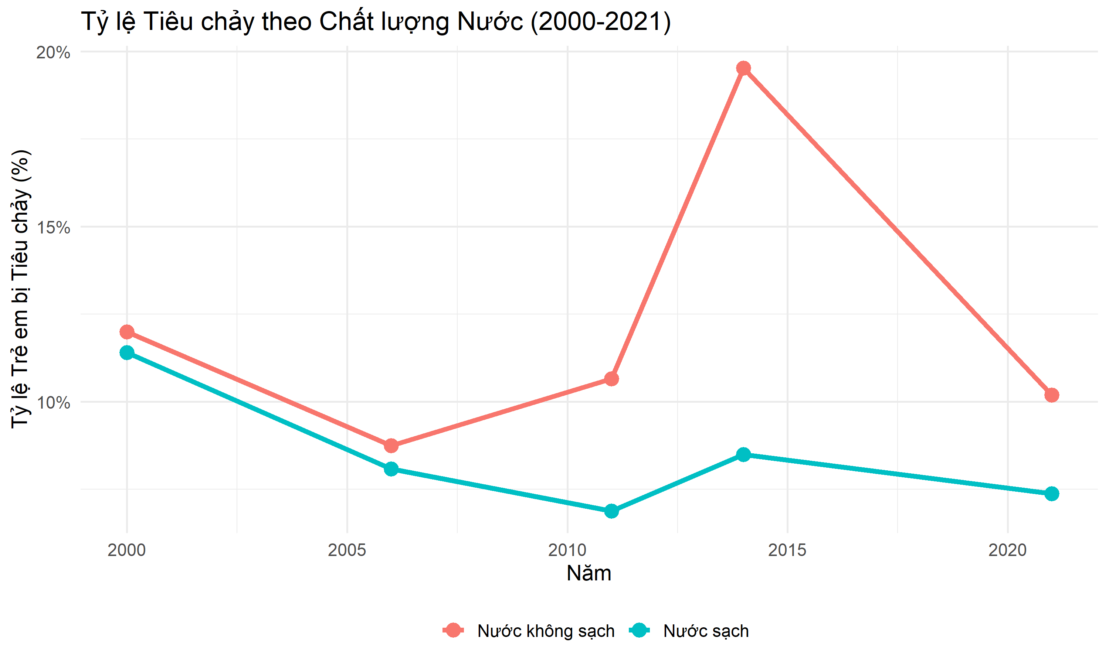
Nước sạch và Tiêu chảy (2000-2021)
Kết luận: Nước không sạch luôn có tỷ lệ tiêu chảy cao hơn đáng kể (đặc biệt năm 2013-14). Sử dụng nước sạch giúp giảm nguy cơ tiêu chảy ở trẻ em một cách rõ rệt.

